Slide 1

PFE
Présentation projet de fin d’études - JAVA EE Gestion de Logins
Chef de projet : Tavernier Cedric
Membres : Degreve Olivier – Denuit Maxime – Dubois Corenthin

Slide 2
Big Data
Table des matières
Cas d’utilisation - Acteurs
Base de données
Organisation Architecture
Statistiques GitHub - Répartition
Démonstration

Slide 3
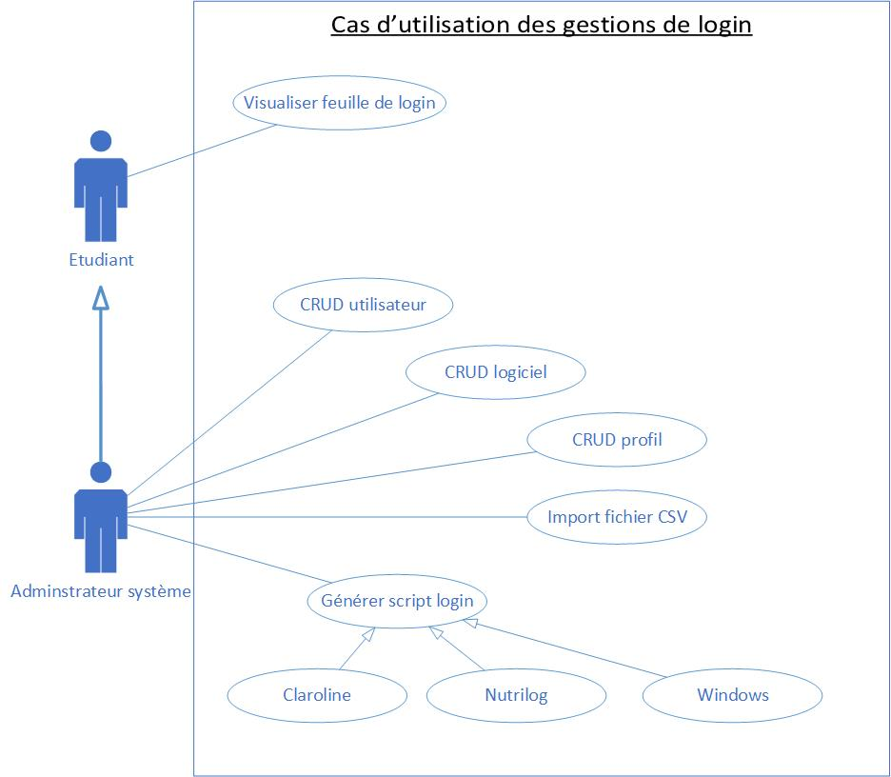
Big Data
Cas d’utilisations - Acteurs
Acteurs applications :
Administrateur
Etudiant
Acteurs indirects :
Invité
Professeur
Notes:
courbe s'Insverse et à tendance à augmenter
la belgique est un des pays où le taux de mortalité à cause des accident est elevé. On est au-dessus de la moyenne de l'union européenne
Pour l'état belge, un objectif en 2020 serait de réduire de ...
Comment y parvenir

Slide 4
Big Data
Base de données
Création d’un administrateur
Nom Logiciel : GLOBAL
Notes:
courbe s'Insverse et à tendance à augmenter
la belgique est un des pays où le taux de mortalité à cause des accident est elevé. On est au-dessus de la moyenne de l'union européenne
Pour l'état belge, un objectif en 2020 serait de réduire de ...
Comment y parvenir

Slide 5
Big Data
Organisation Architecture
Notes:
courbe s'Insverse et à tendance à augmenter
la belgique est un des pays où le taux de mortalité à cause des accident est elevé. On est au-dessus de la moyenne de l'union européenne
Pour l'état belge, un objectif en 2020 serait de réduire de ...
Comment y parvenir

Slide 6
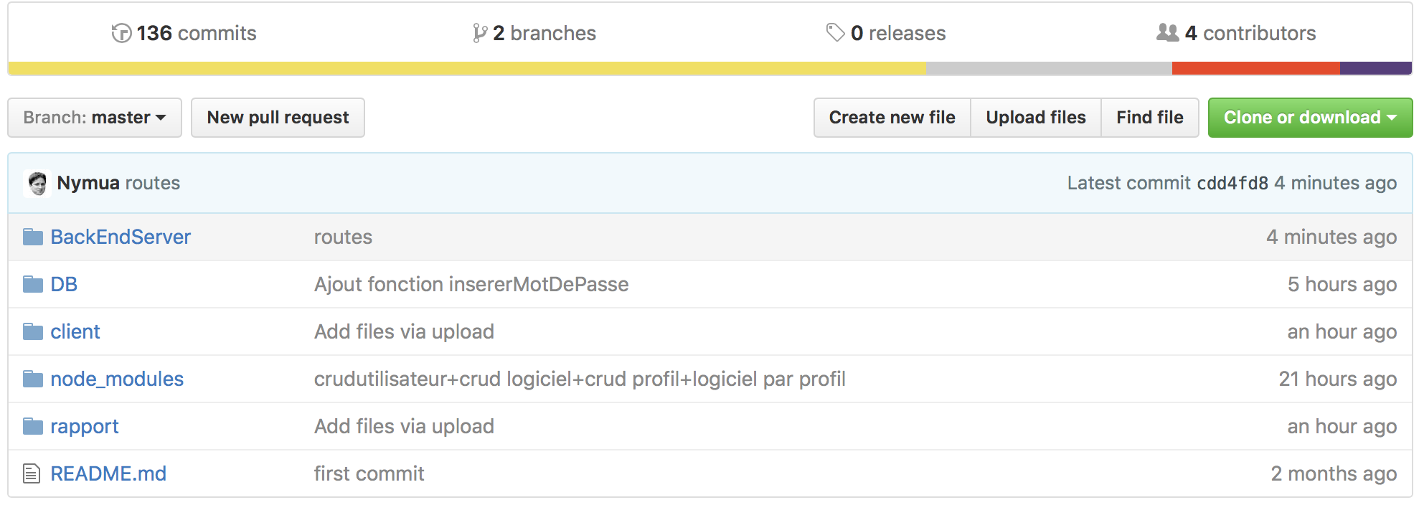
Big Data
Statistiques GitHub - Répartition
Base de données : Olivier - Maxime
Back-End
NODE.JS : Corentin - Cedric
Front-End
HTML : Olivier - Maxime
CSS : Maxime
JAVASCRIPT : Maxime - Olivier
Analyse : Olivier - Cedric
Notes:
courbe s'Insverse et à tendance à augmenter
la belgique est un des pays où le taux de mortalité à cause des accident est elevé. On est au-dessus de la moyenne de l'union européenne
Pour l'état belge, un objectif en 2020 serait de réduire de ...
Comment y parvenir

